Slide 1

智能时代的软件测试
3.1 等价类测试

Slide 2
01
黑盒测试
02
等价类测试
目录
03
等价类测试案例
CONTENTS
04
小结

Slide 3
01
黑盒测试
02
等价类测试
目录
03
等价类测试案例
CONTENTS
04
小结

Slide 4
黑盒测试
01
测试阶段
验收测试
系统测试
多维度分类：
测试方法
测试阶段
测试目标
集成测试
单元测试
功能测试
测试方法
强壮性测试
白盒测试
黑盒测试
性能测试
可靠性测试
安全性测试
测试目标

Slide 5
黑盒测试
01
软件
系统
输入
输出
预期
输出

Slide 6
黑盒测试
01
黑盒测试（数据驱动测试）
它是把测试对象看做一个黑盒子，测试人员完全不考虑程序内部的逻辑结构和内部特性，只依据程序的需求规格说明书，检查程序的功能是否符合它的功能说明。

Slide 7
黑盒测试
01
黑盒测试技术
等价类划分
边界值分析
输入组合法
因果图
基于状态测试
输入
软件
系统
输出

Slide 8
01
黑盒测试
02
等价类测试
目录
03
等价类测试案例
CONTENTS
04
小结

Slide 9
等价类测试
02
等价类
如果软件的行为对于一组值来说是相同的，那么这组值就叫做等价类。（并不意味着输出完全一样）
等价类是指测试相同目标或者暴露相同软件缺陷的一组测试用例。

Slide 10
等价类测试
02
void Grade(int score)
{
if(score>100)
{
System.out.print("Out of scope");
return;
}
if(score>90)
{
System.out.print("A");
return;
}
if(score>80)
{
System.out.print("B");
return;
}
if(score>70)
{
System.out.print("C");
return;
}
System.out.print("D");
return;
}
软件规约：
将输入的百分制成绩转换为A、B、C、D四档成绩。
90以上：A
80-90：B
70-80：C
70以下：D

Slide 11
等价类测试
02
软件规约：
将输入的百分制成绩转换为A、B、C、D四档成绩。
90以上：A
80-90：B
70-80：C
70以下：D
95，97，98
85，81，89
72，73，79
59，60，0

Slide 12
等价类测试
02
void Grade(int score)
{
if(score>100)
{
System.out.print("Out of scope");
return;
}
if(score>90)
{
System.out.print("A");
return;
}
if(score>80)
{
System.out.print("B");
return;
}
if(score>70)
{
System.out.print("C");
return;
}
System.out.print("D");
return;
}
95，97，98
85，81，89
72，73，79
59，60，0

Slide 13
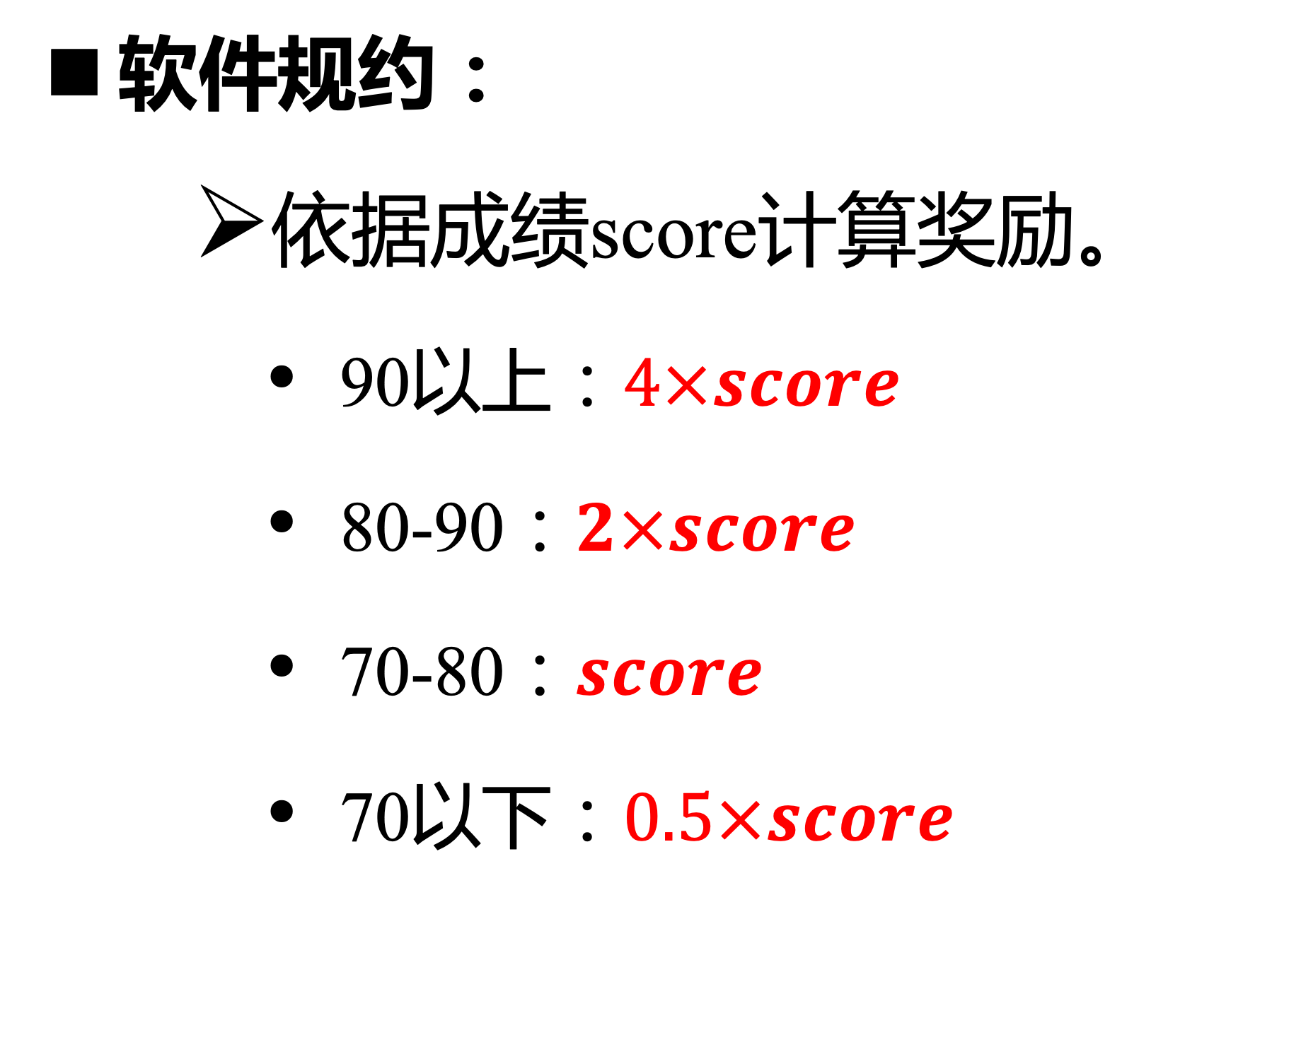
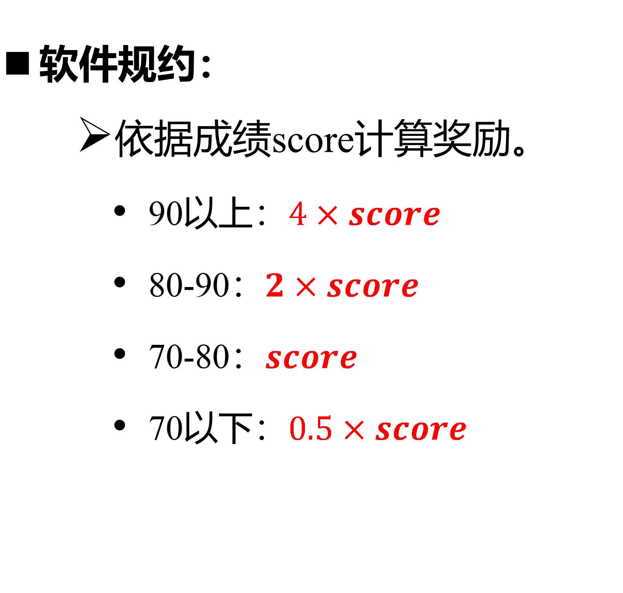
等价类测试
02
软件规约：
依据成绩score计算奖励。
90以上：$4×score$
80-90：$2×score$
70-80：$score$
70以下：$0.5×score$
double Grade(int score)
{
if(score>90)
{
return 4*score;
}
if(score>80)
{
return 2*score;
}
if(score>70)
{
return score;
}
return 0.5*score;
}

Slide 14
等价类测试
02
95，97，98
85，81，89
72，73，79
59，60，0
软件规约：
依据成绩score计算奖励。
90以上：$4×score$
80-90：$2×score$
70-80：$score$
70以下：$0.5×score$

Slide 15
等价类测试
02
95，97，98
85，81，89
72，73，79
59，60，0
double Grade(int score)
{
if(score>90)
{
return 4*score;
}
if(score>80)
{
return 2*score;
}
if(score>70)
{
return score;
}
return 0.5*score;
}
能否根据执行路径设计等价类？

Slide 16
等价类测试
02
等价类划分方法
把所有可能的输入数据划分成若干部分（等价类），然后从每一个等价类中选取少数有代表性的数据作为测试用例。

Slide 17
等价类测试
02
测试用例选择
设计一个测试用例，尽可能多地覆盖尚未覆盖的有效等价类。重复这个步骤直到覆盖所有有效等价类为止；
设计一个测试用例，尽可能少地覆盖尚未被覆盖的无效等价类（大于等于一）。重复这个步骤，直到所有无效等价类都被覆盖为止。

Slide 18
等价类测试
02
软件规约：
将输入的百分制成绩转换为A、B、C、D四档成绩。
90以上：A
80-90：B
70-80：C
70以下：D

Slide 19
等价类测试
有效等价类
[90,100]
[80,90)
[70,80)
[0,70)
02
软件规约：
将输入的百分制成绩转换为A、B、C、D四档成绩。
90以上：A
80-90：B
70-80：C
70以下：D

Slide 20
等价类测试
02
无效等价类
(100,+∝]
[-∝, 0)
软件规约：
将输入的百分制成绩转换为A、B、C、D四档成绩。
90以上：A
80-90：B
70-80：C
70以下：D

Slide 21
等价类测试
02
有效等价类
[90,100]
[80,90)
[70,80)
[0,70)
无效等价类
(100,+∝]
[-∝, 0)

Slide 22
等价类测试
02
测试用例选择
设计一个测试用例，尽可能多地覆盖尚未覆盖的有效等价类。重复这个步骤直到覆盖所有有效等价类为止；
有效等价类
[90,100]
[80,90)
[70,80)
[0,70)
无效等价类
(100,+∝]
[-∝, 0)

Slide 23
等价类测试
02
测试用例
A: 95
B: 85
C: 75
D: 65
有效等价类
A: [90,100]
B: [80,90)
C: [70,80)
D: [0,70)
无效等价类
E: (100,+∝]
F: [-∝, 0)
测试用例选择
设计一个测试用例，尽可能多地覆盖尚未覆盖的有效等价类。重复这个步骤直到覆盖所有有效等价类为止。

Slide 24
等价类测试
02
有效等价类
A: [90,100]
B: [80,90)
C: [70,80)
D: [0,70)
测试用例
A: 95
B: 85
C: 75
D: 65
无效等价类
E: (100,+∝]
F: [-∝, 0)
测试用例
E: 101
F: -2
测试用例选择
设计一个测试用例，尽可能少地覆盖尚未被覆盖的无效等价类（大于等于一）。重复这个步骤，直到所有无效等价类都被覆盖为止。

Slide 25
01
黑盒测试
02
等价类测试
目录
03
等价类测试案例
CONTENTS
04
小结

Slide 26
等价类测试案例
03
年龄 | 20～39岁 | 10点
 | 40～59岁 | 4点
 | 60岁以上20岁以下 | 2点
性别 | 男 | 6点
 | 女 | 7点
婚姻 | 已婚 | 8点
 | 未婚 | 3点
软件规约：
根据年龄、性别、婚姻状况数等计算绩点。
根据绩点进行退税

Slide 27
等价类测试案例
03
1.年龄 | 数字范围 | 1～150
 | 有效等价类 | 20～39岁
 |  | 40～59岁
 |  | 60岁以上，150岁以下
 |  | 20岁以下，1岁以上
 | 无效等价类 | 1岁以下
 |  | 150岁以上
2.性别 | 有效等价类 | 男
 |  | 女
 | 无效等价类 | 非「男」或「女」
3.婚姻 | 有效等价类 | 已婚
 |  | 未婚
 | 无效等价类 | 非「已婚」或「未婚」

Slide 28
等价类测试案例
1.年龄 | 数字范围 | 1～150
 | 有效等价类 | 20～39岁
 |  | 40～59岁
 |  | 60岁以上，150岁以下
 |  | 20岁以下，1岁以上
 | 无效等价类 | 1岁以下
 |  | 150岁以上
√
03
√
√
测试用例
年龄=20,性别=男，婚姻=已婚
年龄=40,性别=女，婚姻=未婚
年龄=60,性别=男，婚姻=未婚
年龄=2, 性别=女，婚姻=未婚
√
√
2.性别 | 有效等价类 | 男
 |  | 女
 | 无效等价类 | 非「男」或「女」
3.婚姻 | 有效等价类 | 已婚
 |  | 未婚
 | 无效等价类 | 非「已婚」或「未婚」
√
√
√
测试用例选择
设计一个测试用例，尽可能多地覆盖尚未覆盖的有效等价类。重复这个步骤直到覆盖所有有效等价类为止。

Slide 29
等价类测试案例
1.年龄 | 数字范围 | 1～150
 | 有效等价类 | 20～39岁
 |  | 40～59岁
 |  | 60岁以上，150岁以下
 |  | 20岁以下，1岁以上
 | 无效等价类 | 1岁以下
 |  | 150岁以上
03
测试用例
年龄=0,性别=男，婚姻=未婚
年龄=160,性别=男，婚姻=未婚
年龄=60,性别=人妖，婚姻=未婚
年龄=2, 性别=女，婚姻=单身
√
√
2.性别 | 有效等价类 | 男
 |  | 女
 | 无效等价类 | 非「男」或「女」
3.婚姻 | 有效等价类 | 已婚
 |  | 未婚
 | 无效等价类 | 非「已婚」或「未婚」
√
√
测试用例选择
设计一个测试用例，尽可能少地覆盖尚未被覆盖的无效等价类（大于等于一）。重复这个步骤，直到所有无效等价类都被覆盖为止。

Slide 30
等价类测试案例
03
测试用例 （覆盖有效等价类）
年龄=20,性别=男，婚姻=已婚
年龄=40,性别=女，婚姻=未婚
年龄=60,性别=男，婚姻=未婚
年龄=2, 性别=女，婚姻=未婚
1.年龄 | 数字范围 | 1～150
 | 有效等价类 | 20～39岁
 |  | 40～59岁
 |  | 60岁以上，150岁以下
 |  | 20岁以下，1岁以上
 | 无效等价类 | 1岁以下
 |  | 150岁以上
测试用例 （覆盖无效等价类）
年龄=0,性别=男，婚姻=未婚
年龄=160,性别=男，婚姻=未婚
年龄=60,性别=人妖，婚姻=未婚
年龄=2, 性别=女，婚姻=单身
2.性别 | 有效等价类 | 男
 | 无效等价类 | 非「男」或「女」
3.婚姻 | 有效等价类 | 已婚
 |  | 未婚
 | 无效等价类 | 非「已婚」或「未婚」

Slide 31
01
黑盒测试
02
等价类测试
目录
03
等价类测试案例
CONTENTS
04
小结

Slide 32
小结
04
等价类测试是黑盒测试的重要手段
软件的行为对于一组值来说是相同的，
那么这组值就叫做等价类。
等价类测试方法就是把所有输入划分了若干等价类，
从每个等价类中选择若干典型输入作为测试用例。

